Slide 1

项目开发计划
PRD2017-G12
陈幼安 陈炜舜 陈欢生 陈妍蓝 朱天琦

Slide 2
小组分工介绍
组长：陈幼安 甘特图，风险管理计划，培训计划，文档整合
绩效：93
组员：陈炜舜 负责配置管理计划，评审员
绩效：85
组员：陈妍蓝 项目概述，项目估算，项目资源分配，文档整合
绩效：95
组员：陈欢生 WBS功能分解，支持过程计划，文档整合
绩效：90
组员：朱天琦 评审员
绩效：80

Slide 3
目录
CONTENTS
01
引言
02
引用文件
03
交付产品
04
进度表和网络图
05
项目组织和资源
06
支持过程计划
07
风险管理计划
08
配置管理计划
09
支持条件
10
参考材料

Slide 4
1
引言
1.1
概述
1.2
目标
1.3
范围
1.4
度量

Slide 5
系统概述
本次开发的软件是面向特定钓鱼爱好者，基于地图的社交类、分享类的Android/iOS手机应用。主要面向的人群是以杨枨老师为客户代表的广大钓鱼爱好者。

Slide 6
文档概述
本开发计划书对本次项目中的各种工作任务、进行预算和时间分配。同时对可能出现的问题做好分析、研究和探讨。本文档主要面向项目全权管理者、项目开发小组成员开放。

Slide 7
目标
在课程指导下完成一次项目体验并获得学分，最终目标为参照市场现有钓鱼相关的APP，开发出一款基于地理位置的，社交分享类的，搭载在Android和iOS上的移动应用。

Slide 8
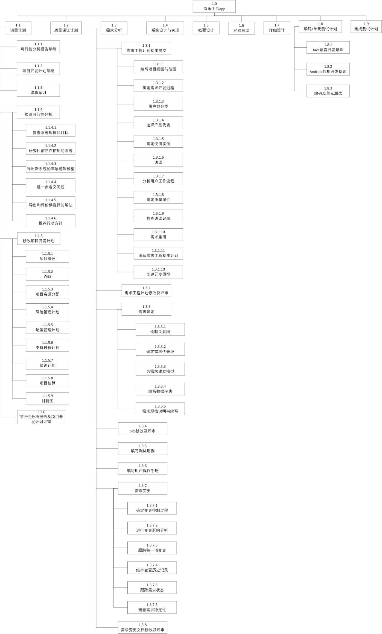
范围

Slide 9
度量
软件系统是否满足客户代表与开发小组讨论出的90%的功能性需求和50%的非功能性需求
项目计划和执行过程是否规范，满足课程要求

Slide 10
2
引用文件
PRD2017-G12-SDP-cws01-开发计划分析01
PRD2017-G12 风险管理计划
中华人民共和国国家标准GB/T 8567-2006
《软件项目管理》（原书第5版） （英）Bob Hughes Mike Cotterell著 廖彬山 周卫华 译 机械工业出版社

Slide 11
3
交付产品
3.1
程序
3.2
文档
3.3
非移交产品
3.4
验收标准

Slide 12
程序
渔乐生活APP客户端以及服务器端源码

Slide 13
基本文档
基本文档
《PRD2017-G12项目章程》
《PRD2017-G12可行性分析报告》
《PRD2017-G12质量保证计划》
《PRD2017-G12软件需求规格说明书》
《PRD2017-G12用户手册》
《PRD2017-G12测试用例文档》
《PRD2017-G12范围与前景文档》
《PRD2017-G12 APP界面原型》
《PRD2017-G12测试计划》
《PRD2017-G12开发实施计划》
《PRD2017-G12安装部署计划》
《PRD2017-G12系统维护计划》
《PRD2017-G12培训计划》
《PRD2017-G12项目总体报告》

Slide 14
其他文档
《PRD2017-G12项目计划甘特图》
《PRD2017-G12进度汇报》
《PRD2017-G12会议记录》
《PRD2017-G12 WBS工作分解结构图》
《PRD2017-G12软件质量保证计划》
《PRD2017-G12风险管理计划》
《PRD2017-G12配置管理计划》

Slide 15
系统验收标准
系统验收标准
(1) 测试用例不通过数的比例<1%;
(2) 功能齐全且不存在导致用户的工作不能完成的错误;
(3) 用户界面方面不存在的问题导致用户的工作不能顺利进行的错误;
(4) 所有提交的错误、异常都得到改正。
(5) 良好的用户体验。
最后交付期限
2018年3月5日

Slide 16
4
进度表和网络图

Slide 17
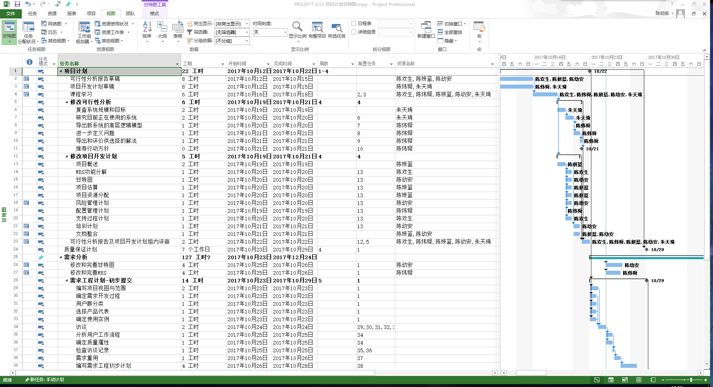
甘特图

Slide 18
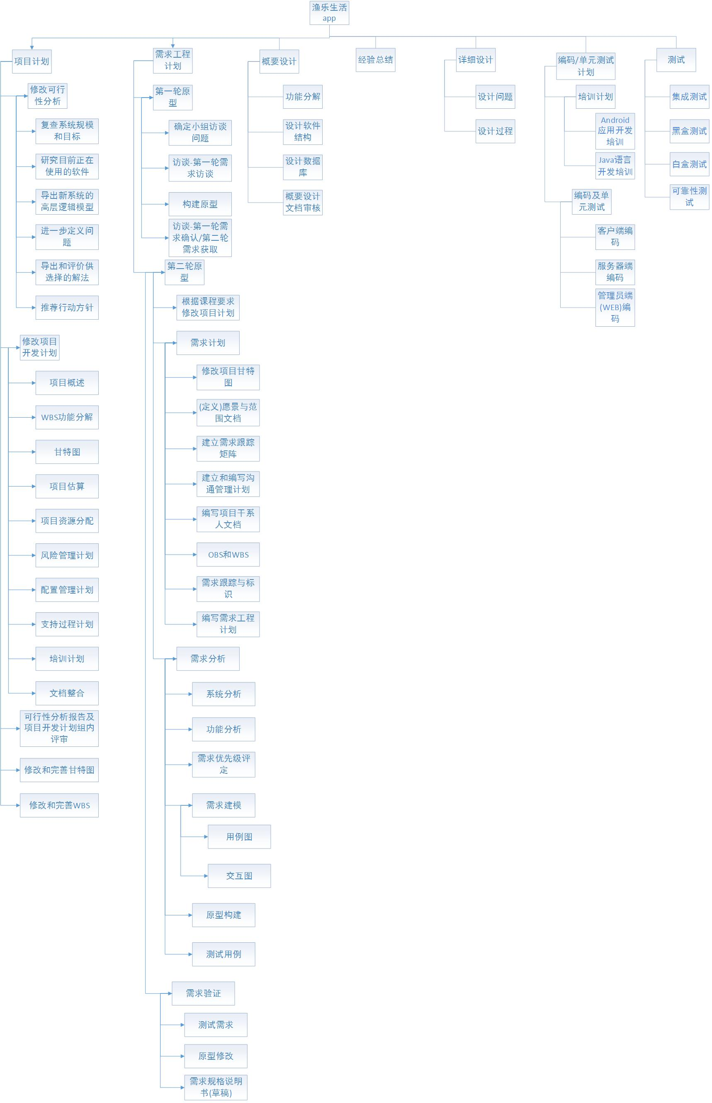
WBS功能分解

Slide 19
5
项目组织和资源

Slide 20
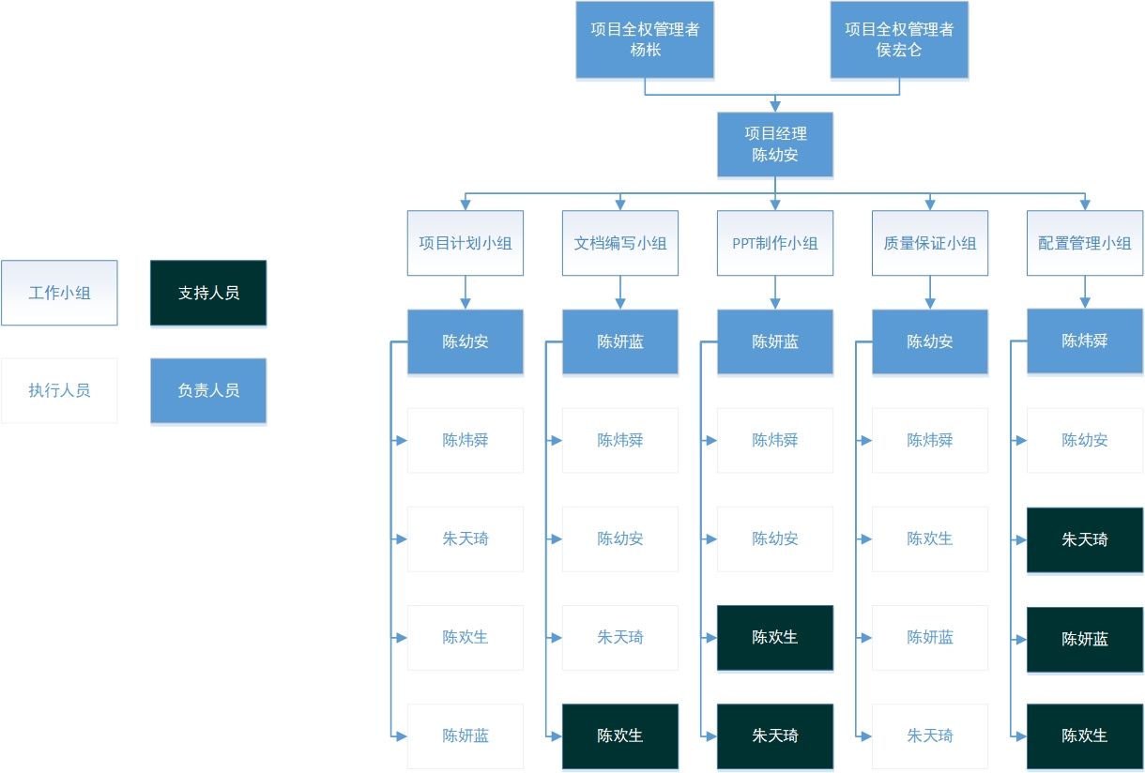
项目组织

Slide 21
资源
人员资源
本次开发小组共5人
组长：陈幼安
组员：陈欢生、陈妍蓝、陈炜舜、朱天琦
时间资源
小组内成员2小时/人/天
每人每周总工时14小时
小组每周总工时70小时

Slide 22
资源
时间资源
小组内成员2小时/人/天
每人每周总工时14小时
小组每周总工时70小时

Slide 23
资源
技术资源
陈幼安：Android开发、系统架构分析
陈欢生：UI设计、Web
陈炜舜：配置管理、数据库设计、系统架构 分析、需求分析
陈妍蓝：文档编辑、Web
朱天琦：网页前端设计&编码

Slide 24
资源
工具资源
Microsoft office系列工具
Microsoft Project 2013
Microsoft Visio 2013
WPS
Axure RP 8
SourceTree
GitBash
IBM Rational Rose
Tower
Android Studio
Eclipse JavaEE
MySQL

Slide 25
6
支持过程计划

Slide 26
软件开发过程
原型开发+瀑布模型

Slide 27
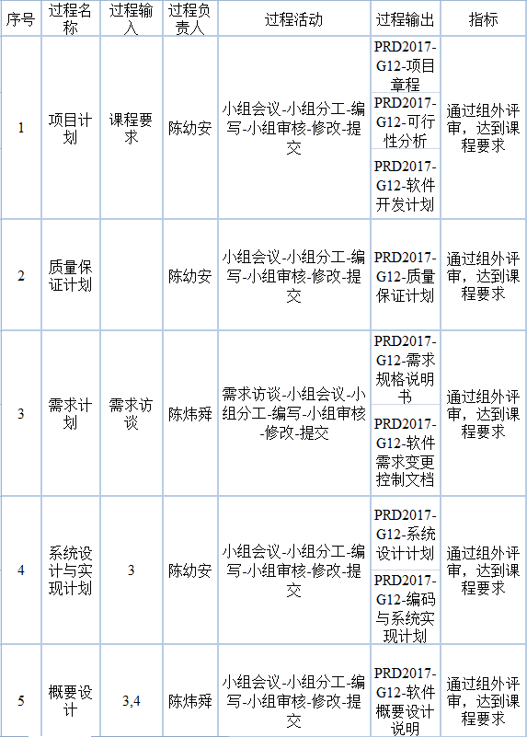
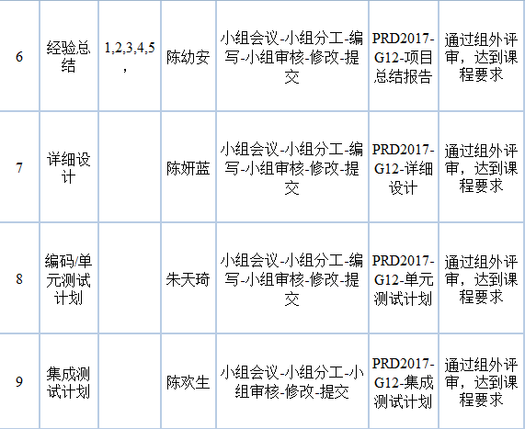
总体计划

Slide 28
7
风险管理计划

Slide 29
过程方面的问题
风险评估
1、 需求过程和文档模板不一致，导致需求过程无效
2、 承担分析任务的人对需求功能理解不清晰，不清楚如何分析任务
3、 需求管理工具使用不熟悉
风险控制
1． 对当前需求过程编写文档，对所有文档的编写统一模板与规范，收集并共享 优秀的文档范例
2． 为需求分析编写工作建立统一的分析模型和过程模型，为新的分析人员建立 指导计划，及如何对需求进行分析，过程中应该遵循什么样的规则，在每个 过程中有什么产出。
3． 安排一名人员来学习和管理工具并指导其他小组成员

Slide 30
规划方面问题
风险评估
1、 需求不完整，需求详细程度不够
2、 需求工作的分配存在问题，多个人完成相同的需求活动
3、 在可以用的时间和资源约束下，所规划的需求超出了所能实现的需求或没有完成既定的需求
风险控制
1． 在充分地理解需求之前不要承诺产品的交付时间表
2． 为项目的需求开发和管理定义角色并分配其职责，指定专人负责管理需求
3． 在做出承诺之前，要明确项目的范围，使其与业务目标一致，在进度上要考虑培训时间和学习时间，根据实际要求适当调整项目范围

Slide 31
交流方面问题
风险评估
1、 访谈之前制定的问题不具有代表性
2、 项目参与者没有使用统一的词汇
风险控制
1． 明确项目的干系人，开始访谈之前组内制定好决策。对需求被拒绝，推迟或取消的历史原因编写文档
2． 定义专用术语，定义数据字典中的数据项

Slide 32
需求获取方面的问题
风险评估
1、 客户参与程度不高，开发人员对要实现的东西做了许多猜测
2、 用户不能明确定义他们的需求
3、 遗漏了必要的需求
风险控制
1． 让技术水平高的分析人员去获取用户需求
2． 构建原型，让用户来评估这些原型
3． 使用原型让用户参考，与用户进行充分的沟通，尽量能够让知识丰富的用户参与获取需求，可以适当增加分析人员的人数对用户获取需求

Slide 33
需求分析方面的风险
风险评估
1、 指定了没必要的需求
2、 指定并构建了功能，但却没使用这一功能
3、 需求不够清晰，无法编写测试用例
4、 没有设定需求优先级，花费大量时间做一些并不必要的需求
5、 开发人员发现需求含糊不清和不明确
6、 客户-成员-成员两两之间对需求理解无法达成共识
风险控制
1． 记录下每个需求的来源和理由
2． 通过需求优先级明确价值高的功能
3． 测试人员或质量保证小组需要审查需求的可测试性
4． 定义一个协作的方式和过程，以便设定需求优先级
5． 需求过程避免使用主观的，不明确的术语
6． 需求过程做好记录和跟踪，定于需求的用语简单明了，跟踪每一个待确定的问题，直到问题得到解决

Slide 34
编写需求规格说明方面的风险
风险评估
1、 需求没有编写成文档，仅仅是客户向开发成员以口头方式或其他非正式渠道提供的需求信息
2、 需求文档没有精确描述系统或对需求的定义含糊不清
3、 存在不同的需求版本或需求版本有冲突
风险控制
1． 定义并遵循一个需求开发过程，明确各个角色的职责并严格遵循
2． 对现有系统进行全面分析，在编写需求规格说明时要包括新系统的所有预期功能
3． 遵循一个变更控制流程，当接受变更时相应地更新需求，汇集换件涉众来评审修改过的需求规格说明
4． 定义并遵循需求文档良好的版本控制，将每次更新的文档都存入git中

Slide 35
需求获取方面的问题
风险评估
1、 产品没有达到业务目标或不满足用户期望，存在未陈述的，假定的或隐含的客户需求没有得到满足
2、 没有指定的质量属性和性能目标产品没有达到性能目标，或不满足用户对质量的其他期望
风险控制
1． 需求过程一开始，尽早让客户参与需求文档审查，明确用户的验收标准
2． 在需求获取期间让分析人员讨论非功能性需求，明确指定性能目标与质量属性并与客户确认

Slide 36
变更管理方面的风险
风险评估
1、 频繁变更需求，在开发过程后期发生了许多需求变更
2、 频繁添加新需求
3、 需求范围不确定或模糊不清
4、 需求变更没有传达给受影响的所有涉众
5、 涉众没有遵循变更控制过程，客户直接向开发人员提出需求变更
6、 变更危害到其他需求

Slide 37
变更管理方面的风险
风险控制
1． 每一次需求的变更都需要与客户代表进行充分的沟通，成立变更控制委员会对提议的变更进行决策，并将结果告知客户代表
2． 定义并交流项目范围，在需求获取活动中要有管理层参与；在制定进度计划时，要考虑意外情况并预留一定的时间；采用增量开发方法，快速响应新需求
3． 用范围陈述来确定所提议的需求是属于范围之内还是范围之外，记录下对某一提议的需求否认的理由
4． 为每个需求制定负责人，变更控制过程需要包括交流机制，需求交流要包括所有影响的涉众
5． 获得管理层的支持并让所有涉众都严格参与需求变更控制过程
6． 将变更可能带来的风险传达给所有受影响的涉众，使用跟踪信息来评估提议变更的影响分析

Slide 38
人员方面的风险
风险评估
1、 项目经理变更
2、 开发小组成员退出
3、 开发小组成员变更
4、 开发小组成员临时有事或其他方面的原因请假，无法完成当前阶段安排的任 务
风险控制
1． 尽快响应人员变更机制，新的项目经理应尽快熟悉整个管理过程，并明确每个人的职责
2． 重新安排项目进度与任务分配
3． 让新成员快速明确该项目，分配好任务使其尽快加入到该项目的开发中
4． 通过变更机制让其他人员顶替或将根据当时的情况对任务进行适当的分配

Slide 39
8
配置管理计划

Slide 40
版本管理
小组采用配置工具为Git。
服务器部署在阿里云，公网IP地址为106.14.120.22，仓库名字为PRD2017-G12.git，登录使用密码（不采用SSH公私钥）。
客户端在小组成员本机上安装Git bash或SourceTree。
若在使用版本控制系统中遇到任何自行解决成功率在90%以下的问题，及时联系配置管理员陈炜舜解决。
每次提交时应当有注释，注释包括时间和做了什么事情。
陈炜舜电话18659872623，QQ137953601

Slide 41
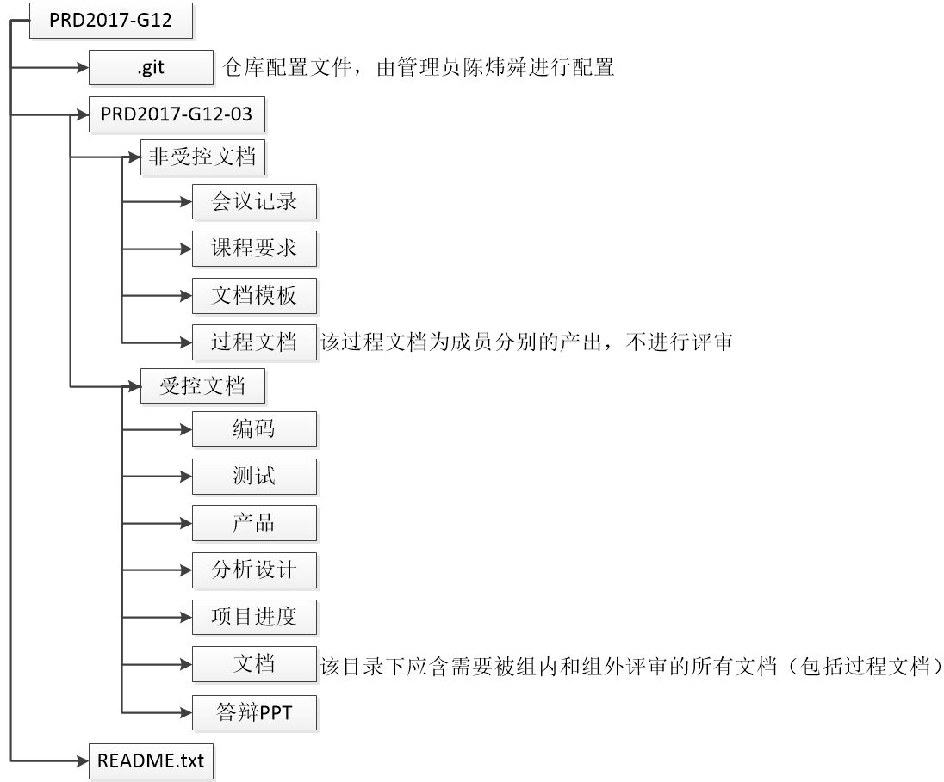
Git目录管理

Slide 42
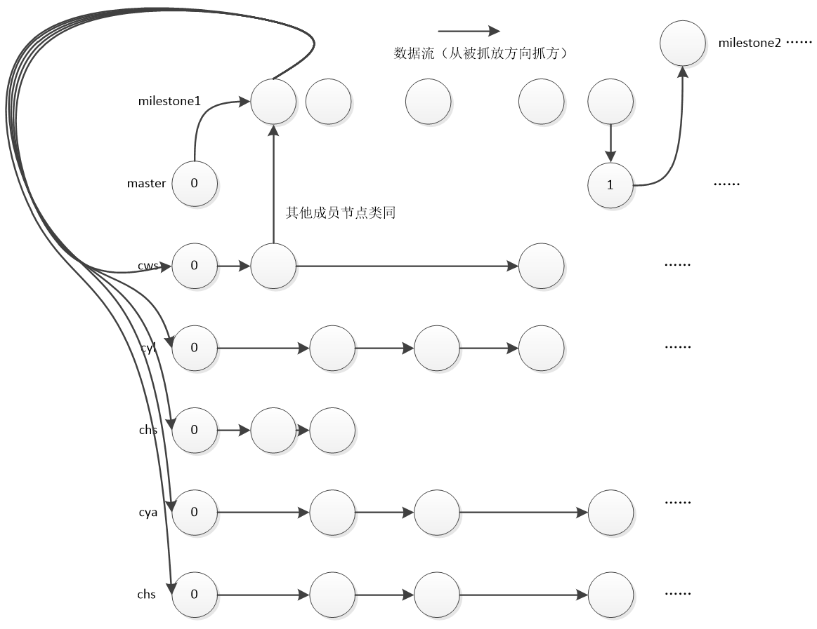
分支管理

Slide 43
分支管理
分支分为：
master分支：主分支，存放每个里程碑后的结果。
milestoneX（X=1,2,3,……,n,n为里程碑数量）：每个里程碑的分支，评审过后合并到主分支，遇到冲突则交给组内讨论解决（讨论参与者为配置管理员陈炜舜和发冲突段落的多个编写人）。
cws/cyl/chs/cya/chs：组成员分支，从里程碑分支pull&push文件。

Slide 44
master分支
master分支为每个里程碑后的结果，规定组成员不能够从master分支上push或pull任何内容，理论上除了配置管理员在每个里程碑评审过后开启新的里程碑时，其他时间所有人不应当进入master分支。

Slide 45
里程碑分支
里程碑分支命名方式为milestoneX（X=1,2,3,……,n,n为里程碑数量），小组成员每次操作自己的分支时，应该先将里程碑分支合并到自己的分支上，理论上每次修改过后应当联系配置管理员或陈幼安进行合并操作。

Slide 46
成员分支
小组每个成员都有自己的分支，分支名为自己名字的缩写，每位小组成员每次抓取里程碑的内容后，才可以上传自己修改的内容，如果出现unpack-object错误，及时联系配置管理员陈炜舜。

Slide 47
配置审核
每个成员在自己所在的分支上传时应注明：上传时间，上传人，具体修改的东西。后由管理员审核并同步进里程碑分支。

Slide 48
9
支持条件

Slide 49
计算机系统支持
本次项目开发均使用正版激活过的Windows系统

Slide 50
需要需方承担的工作和提供的条件
（1）需求方在项目开始时需要提出合理需求
（2）需求方在变更需求时需要我们的项目经理及时去找客户代表进行访谈
（3）需求方在提出和变更需求后，需要对需求进行确认

Slide 51
9
参考资料

Slide 52
参考资料
《软件工程导论（第六版）》 —— 张海藩 牟永敏 编著 清华大学出版社
《软件项目管理》
《软件需求》
《软件质量保证与测试》

Slide 53
Thanks

